Slide 1
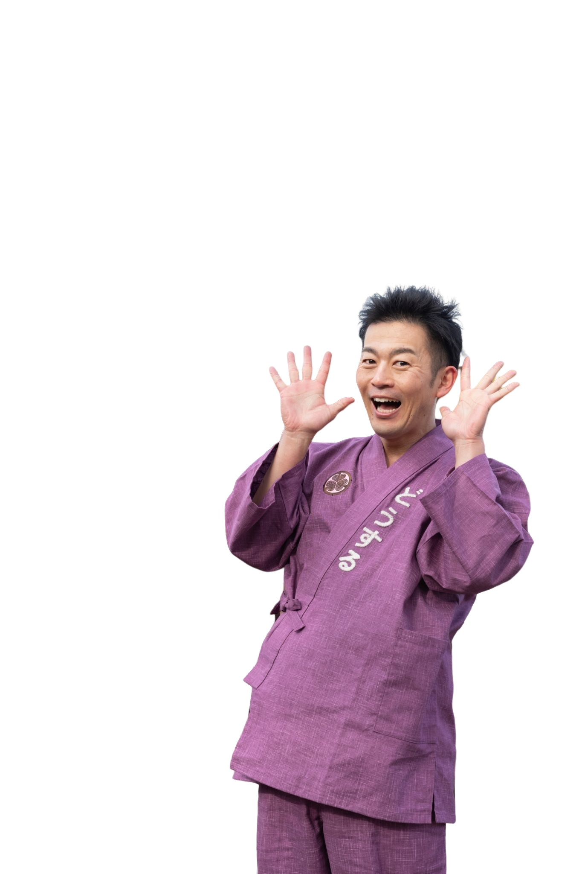


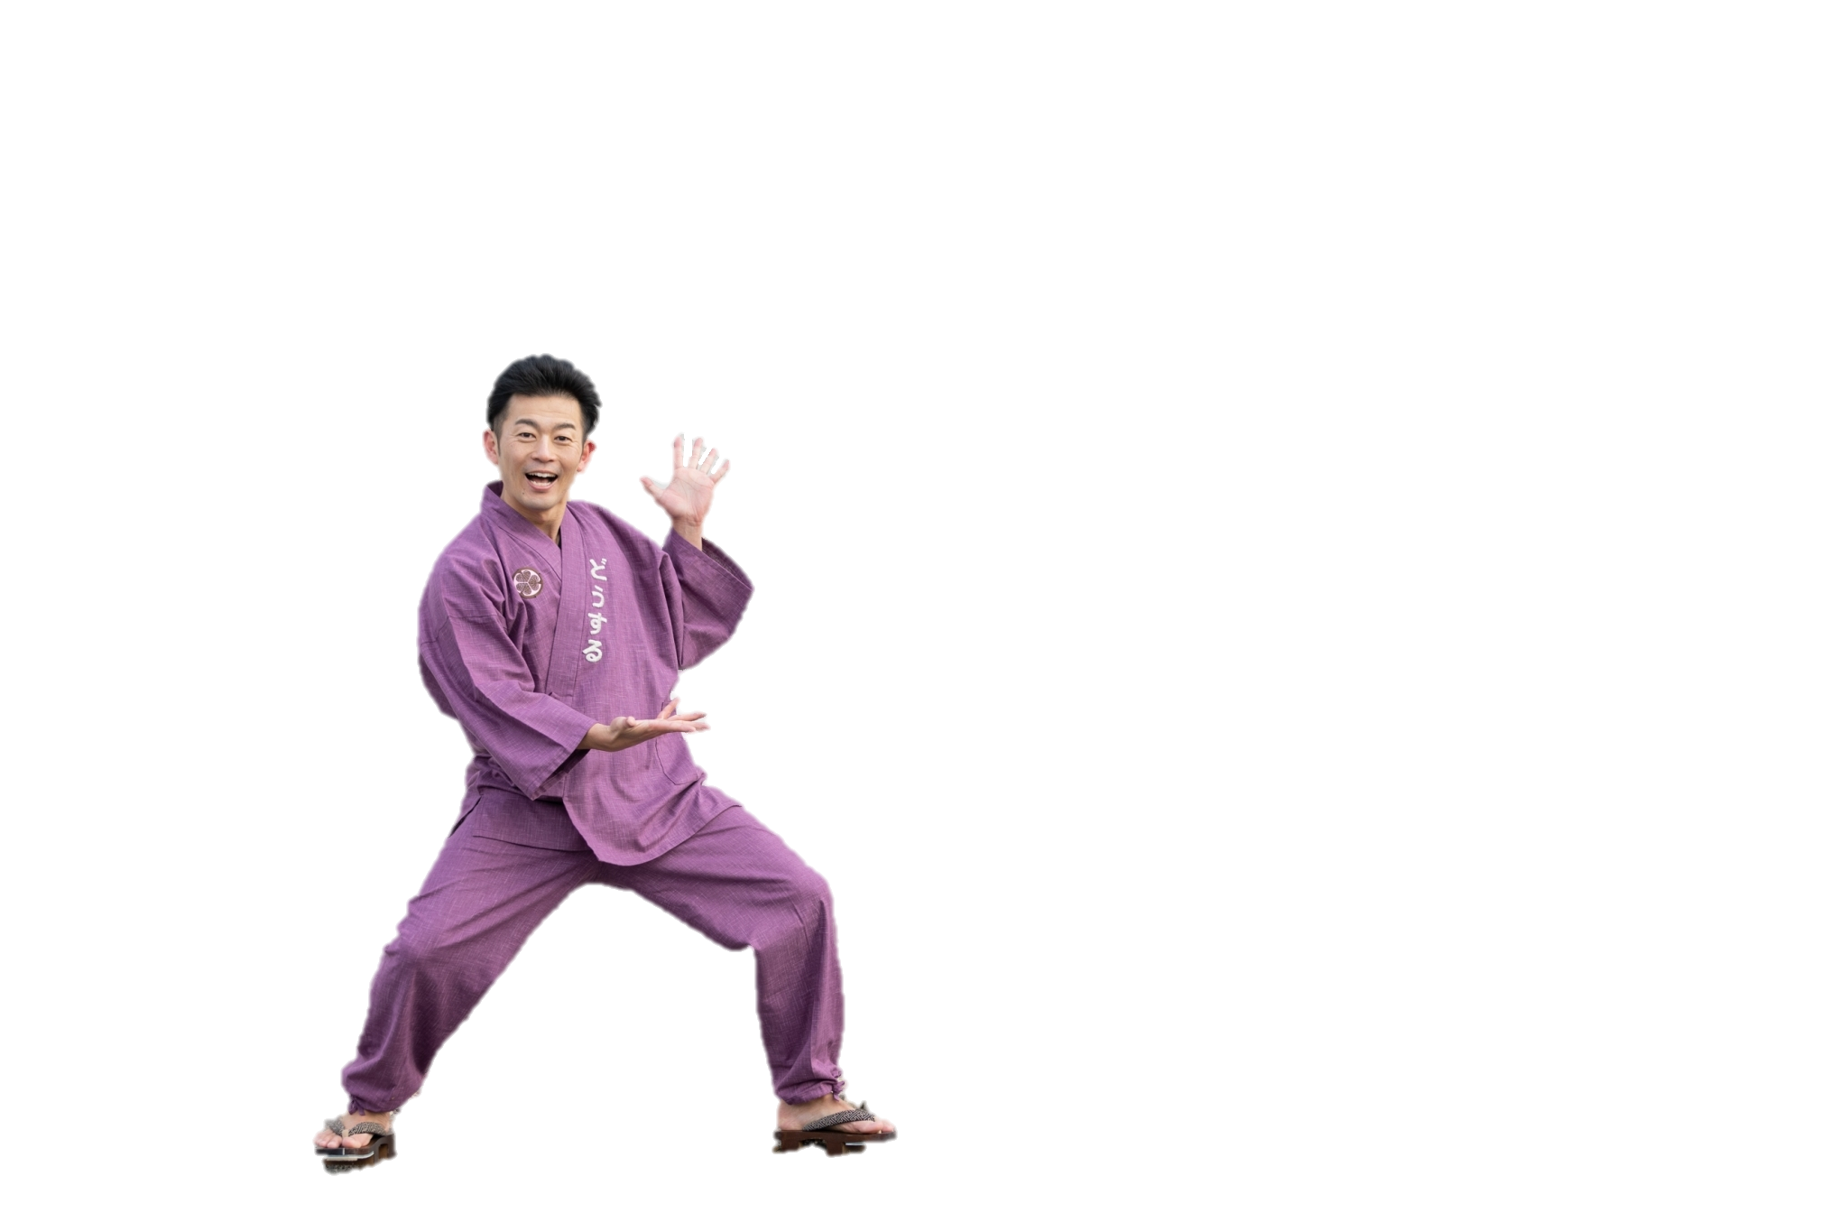


ごぼう先生の
健康塾（テーマ：セルフケア）
10
16
日
開 催
月 日
月
14:00～14:45
体操や
健康クイズを
ご一緒に！
ごぼう先生

